Slide 1





应 用 密 码 学

Slide 2
第二章：古典密码学
一、密码学的典型技术（换位和代替）
二、换位密码实例
三、代替密码实例
四、古典密码维密文攻击

Slide 3
古典密码学基本运算
•代替密码（substitution cipher)：就是明文中的每一个字符被替换成密文中的另一个字符。接收者对密文做反向替换就可以恢复出明文。
• 置换密码(permutation cipher)，又称换位密码（transposition cipher)：明文的字母保持相同，但顺序被打乱了

Slide 4
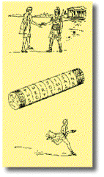
Scytale
400 BC
SPARTA
Permutation of characters

Slide 5
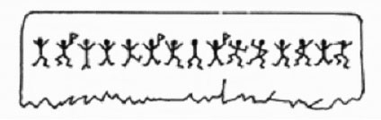
代换密码
AM HERE ABE SLANEY
福尔摩斯探案集——《跳舞的人》

Slide 6
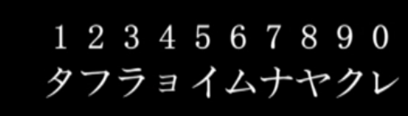
代换密码
密码疑案（央视 探索与发现 雅德利 ）
http://jilu.cntv.cn/people/mimayian/classpage/video/20100115/100121.shtml

Slide 7
本章节中被加密明文假设全部为英文字母进行加密和解密，
在算法描述中，常用数字表示每个英文字母
a | b | c | d | e | f | g | h | i | j | k | l | m
0 | 1 | 2 | 3 | 4 | 5 | 6 | 7 | 8 | 9 | 10 | 11 | 12
n | o | p | q | r | s | t | u | v | w | x | y | Z
13 | 14 | 15 | 16 | 17 | 18 | 19 | 20 | 21 | 22 | 23 | 24 | 25

Slide 8
凯撒密码
凯撒密码表
a | b | c | d | e | f | g | h | i | j | k | l | m
D | E | F | G | H | I | J | K | L | M | N | O | P
n | o | p | q | r | s | t | u | v | w | x | y | z
Q | R | S | T | U | V | W | X | Y | Z | A | B | C
明文： | c | o | m | p | u | t | e | r
密文 | F | R | P | S | X | W | H | U
密钥为3，数学表达式为：f(x)=(x+3)mod26
其中a为0,z为25.

Slide 9
代替密码体制(Caesar)
代替密码一般定义：设 P为明文空间，C为密码空间，K为密钥空间, P = C = K = Z₂₆.
∀x∈P, ∀y∈C, ∀K∈K,
加密：
e_{K}(x) = x + K (mod 26)
解密
d_{K}(y) = y - K (mod 26).

Slide 10
分析Caesar Cipher
仅有26种可能替换
  A 映射到 A,B,..Z
可以循环试验
使用 brute force search （暴力破解）
仅仅需要能认识明文即可
例如. 解密 ciphertext “OL PZ H IVF"
Notes:
With a caesar cipher, there are only 26 possible keys, of which only 25 are of any use, since mapping A to A etc doesn't really obscure the message! cf. basic rule of cryptanalysis "check to ensure the cipher operator hasn't goofed and sent a plaintext message by mistake"!
Can try each of the keys (shifts) in turn, until can recognise the original message. See Stallings Fig 2.3 for example of search.
Note: as mentioned before, do need to be able to recognise when have an original message (ie is it English or whatever). Usually easy for humans, hard for computers. Though if using say compressed data could be much harder.
Example "GCUA VQ DTGCM" when broken gives "easy to break", with a shift of 2 (key C).

Slide 11
char a[57]="whgxighqosgofqcrsrcbchtcfushhvohhvsysmwgrcrcobrrcwhouowb";
for(int j=1;j<26;j++)
{
for(int i=0;i<57;i++)
printf("%c",(a[i]-97+26-j)%26+97);
printf("\n");
}

Slide 12
仿射密码算法
设P = C = Z₂₆,要求唯一解的充要条件是gcd(a, 26) = 1，该算法描述为：
K = {(a, b) ∈ Z₂₆ × Z₂₆ | gcd(a, 26) = 1}.
∀x∈P, ∀y∈C, ∀K ∈K,
加密
e_{K}(x) = ax + b (mod 26)
解密
d_{K}(y) = a⁻¹(y – b) (mod 26).
q=26时，可能的密钥是26*11个

Slide 13
仿射密码算法实例
例：令密钥k=(7,3), 且gcd(7,26)=1.
明文hot=(7,14,19)
加密：
  (7 × 7 + 3) mod 26 = 0
  (7 × 14 + 3) mod 26 =23
  (7 × 19 + 3) mod 26 =6
密文为(0,23,6)=(a,x,g)
解密：7⁻¹=15=-11 mod 26
  (0- 3) × 15 mod 26 = 7
  (23- 3) × 15 mod 26 =14
  (6- 3) × 15 mod 26 =19
明文为(7,14,19)=(h, o,t)

Slide 14
1使用仿射密码算法进行加密时，若密文为：wbgboxtgbvs，对应的明文为：nevergiveup，找出加密时所用的密钥。（字母a 对应数字 0）
给每个字母赋一个数
  a b c d e f g h i j k l m
  0 1 2 3 4 5 6 7 8 9 10 11 12
  n o p q r s t u v w x y Z
  13 14 15 16 17 18 19 20 21 22 23 24 25
解题思路: c=k*m+b mod 26 ,其中(k,b组成密钥），根据密文和明文对，可以得到以下方程：n-w ，e-b
K*13+b (mod 26) ≡ 22
K*4+b ( mod 26) ≡ 1
解方程组：9*k ≡ 21 (mod 26) （一元一次同余方程）
先求解 gcd(9,26)=1
9*x ≡ 1 mod 26 x=3，
因此可以得到 9*3 ≡ 1 mod 26 ，现在需要
9*3 *21≡ 1 *21mod 26
k ≡ 3*21 mod 26
K=11, 44+b ≡ 1 (mod 26）求解 b=9

Slide 15
仿射密码安全性分析
对于仿射密码，c=e(p)= k p+b (mod 26)，因为k要和26互质，并且还要去掉1，密钥空间只有11个，不能经得起穷举分析。
例2-3：假设从仿射密码获得的密文为：
FMXVEDKAPHFERBNDKRXRSREFMORUDSDKDVSHVUFEDKAPRKDLYEVLRHHRH 仅有57个密文字母，但足够分析仿射密码。
具体说一下

Slide 16
单表代换密码
（ Monoalphabetic Cipher ）
代换表是26个字母的任意置换
例：
加密函数:
a | b | c | d | e | f | g | h | i | j | k | l | m
D | K | V | Q | F | I | B | J | W | P | E | S | C
n | o | p | q | r | s | t | u | v | w | x | y | z
X | H | T | M | Y | A | U | O | L | R | G | Z | N
解密函数:
A | B | C | D | E | F | G | H | I | J | K | L | M
s | g | m | a | k | e | x | o | f | h | b | v | q
N | O | P | Q | R | S | T | U | V | W | X | Y | Z
z | u | j | d | w | l | p | t | c | i | n | r | y
明文: if we wish to replace letters
密文: WI RF RWAJ UH YFTSDVF SFUUFYA

Slide 17
单表代换密码
练习：
明文: nice work，求密文。

Slide 18
单表代换密码
已知明文和密文，可以恢复部分加密函数（解密函数）；
穷举攻击：已知密文，明文为有意义字符，至多尝试26! = 4 x 1026 个，可以恢复明文
代换表的个数为26！
Notes:
所有元素的全排列个数26！

Slide 19
多表代换密码
(Polyalphabetic Ciphers)
加密明文消息时采用不同的单表代换，由密钥具体决定采用哪个表代换消息，密钥通常是一个词的重复。
简化的多表代换密码 ----维吉尼亚密码（ Vigenère Cipher ）：由26个类似 caesar密码的代换表组成

Slide 20
多表代换密码
维吉尼亚密码：在长为m的密码中，任何一个字母可被影射为26个字母中的一个
明文p ∈(Z₂₆)^{m}，密文c ∈ (Z₂₆)^{m} ，密钥k ∈ (Z₂₆)^{m}
加密
c= (p₁+k₁ ,,p₂+k₂ ,, …, p_{m}+k_{m}) mod 26;
解密
  p = (c₁-k₁ ,,c₂-k₂ ,, …, c_{m}-k_{m}) mod 26.

Slide 21
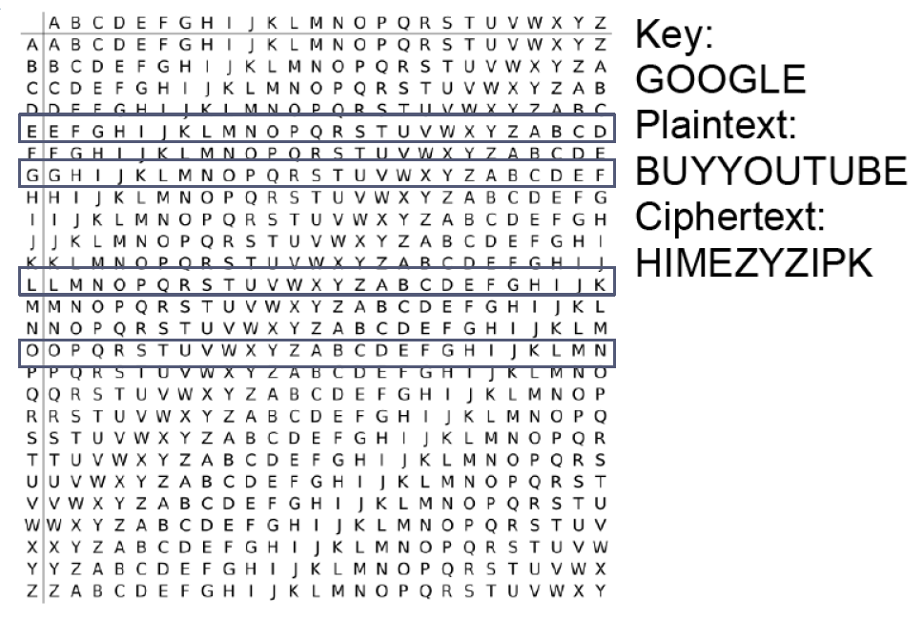
多表代换密码
例

Slide 22
多表代换密码
练习：
明文: here is how it works ，密钥： vector ，求密文。

Slide 23
Vigenere密码
使用密钥为vector，用数值表示则k=(21, 4, 2, 19, 14, 17)，来加密明文：here is how it works。
加密过程如下描述：用密钥k来加密明文消息，则第一个明文字符用其后面的第21个字符来代替(即向后移21位)，相应的，第二个明文字符则向后移4位，第三个字符向后移2位，以此类推。当用完密钥k的最后一位时，又从密钥的第一位开始，如此循环下去。因此，第7个明文字符被向后移21位，第8个明文字符向后移4位，等等。

Slide 24
Vigenere密码
明文：h e r e i s h o w i t w o r k s
密钥：21 4 2 19 14 17 21 4 2 19 14 17 21 4 2 19
密文：C I T X W J C S Y B H N J V M L
如果仅知道算法和密文，如何破解？

Slide 25
多表代换密码
已知m个连续的明文和密文，可以恢复维吉尼亚密码的单表移位量（即密钥）；
穷举攻击：已知密文，明文为有意义字符，至多尝试26^{m} 个，可以恢复明文
密钥空间大小是26^m

Slide 26
Playfair密码
Playfair密码出现于1854年，它将明文中的双字母组合作为一个单元对待，并将这些单元转换为密文双字母组合。Playfair密码基于一个5×5字母矩阵，该矩阵使用一个关键词（密钥）来构造，其构造方法是：从左至右、从上至下依次填入关键词的字母（去除重复的字母），然后再以字母表顺序依次填入其他字母。字母I和J被算为一个字母（即J被当做I处理）。

Slide 27
Playfair密码
对每一对明文字母P₁、P₂的加密方法如下：
① 若P₁、P₂在同一行时，则对应的密文C₁和C₂分别是紧靠P₁、P₂右端的字母。其中第一列被看做是最后一列的右方（解密时反向）。
② 若P₁、P₂在同一列时，则对应的密文C₁和C₂分别是紧靠P₁、P₂下方的字母。其中第一行看做是最后一行的下方（解密时反向）。
③ 若P₁、P₂不在同一行，也不在同一列时，则C₁和C₂是由P₁和P₂确定的矩形的其他两角的字母，并且C₁和P₁、C₂和P₂同行（解密时处理方法相同）。
④ 若P₁=P₂，则插入一个字母（比如Q，需要事先约定）于重复字母之间，并用前述方法处理。
⑤ 若明文字母数为奇数时，则在明文的末端添加某个事先约定的字母作为填充。

Slide 28
Playfair密码实例
密钥是：monarchy，则构造的字母矩阵如图5.2.1所示。
如果明文是：P=ARMUHSEA
先将明文分成两个一组： AR MU HS EA
基于图5.2.1的对应密文为： RM CM BP IM(JM)
M
O
N
A
R
C
H
Y
B
D
E
F
G
I/J
K
L
P
Q
S
T
U
V
W
X
Z

Slide 29
置换密码Transposition
特点：以位置的置换来达到隐藏机密信息的目的。
缺点：比较简单，容易破译。
明文字母不变，但顺序打乱
纵行移位
  明文：computer graphics may be slow
  c o m p u t e r g r
  a p h I c s m a y b
  e s l o w
  密文：caeopsmhlploucwtsemragyrb

Slide 30
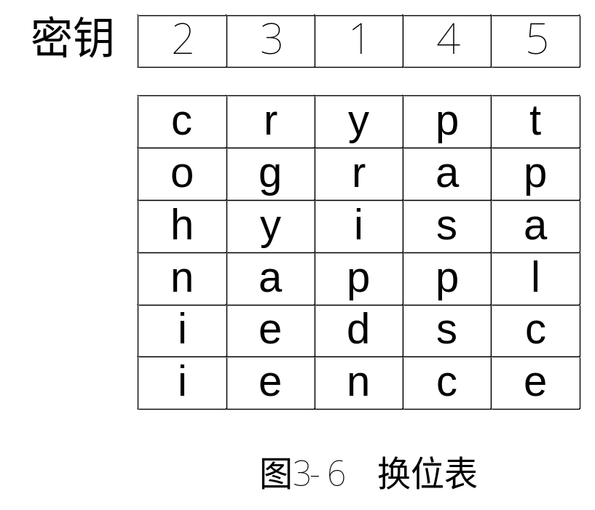
换位密码例子
明文：cryptography is an applied science
密钥：encry
密文：yripdn cohnii rgyaee paspsc tpalce
思考：如果不知道密钥，如何进行破解？

Slide 31
移位密码安全性分析
移位密码是极不安全的（mod26），因为它可被穷举密钥搜索所分析：因为仅有26个可能的密钥，通过尝试每一个可能的密钥，直到获得一个有意义的明文串。平均地说，一个明文在尝试26/2＝13个密钥后将显现出来。
作为早期的密码，移位密码虽然脆弱，仅对明文进行了不透明的封装，但它可防止消息明文被人意外的获取。

Slide 32
惟密文攻击
在攻击者可以截获（足够）明密文的条件下，易于恢复用户的密钥；
当攻击者只能窃听到密文时，若明文是有意义的（一段话等具有可读性）字符时，利用穷举搜索，可以通过密文解密出对应明文，继而恢复密钥。（穷举搜索的复杂度取决于密钥空间的大小，古典密码体制的密钥空间通常比较小。）
当攻击者只能窃听到密文时，是否有其它更有效攻击方法？？
若明文是无意义的随机字符时，攻击者是否可以获得明文或密钥的相关信息？？
Notes:
穷举搜索的复杂度------密钥空间比较小，对于目前的计算能力来说，不够安全，计算安全的实例。

Slide 33
惟密文攻击
人类的语言存在冗余，以英文文档为例
  字母 e 是使用频率最高的
  其次是 T,R,N,I,O,A,S
  Z,J,K,Q,X 很少使用
  A、I、U很少用在词尾，E、N、R常出现在词尾。E、S、D作为字母结尾字母的单词超过一半，T、A、S、W为起始字母的单词约占一半。

Slide 34
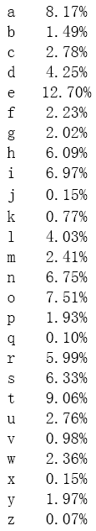
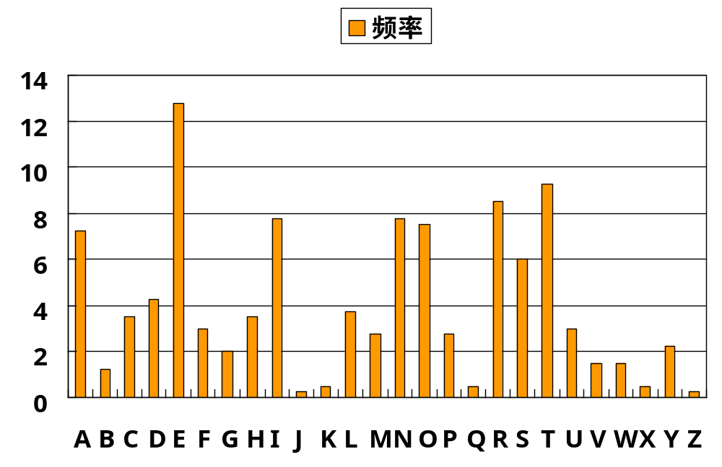
惟密文攻击

Slide 35
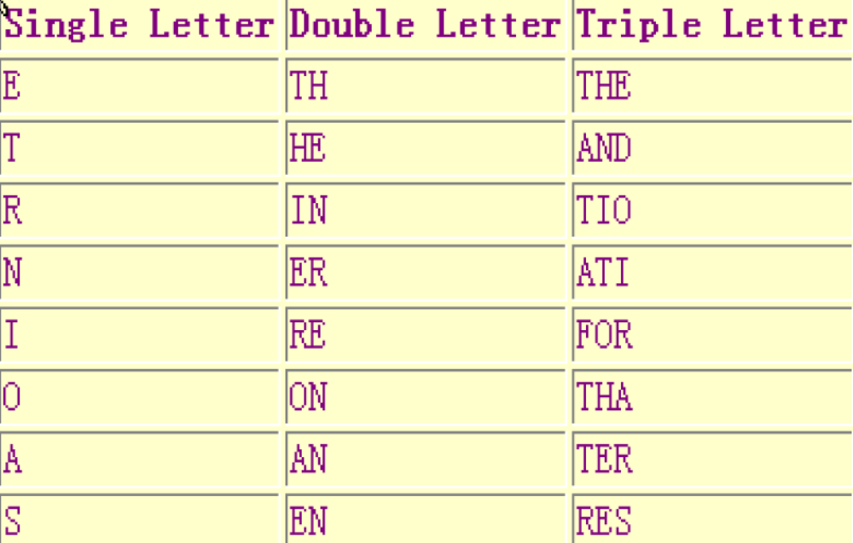
惟密文攻击
对于双字母组合, 三字母组合

Slide 36
惟密文攻击
统计攻击（频率攻击）
  假设：根据分析假设某些结论。
  推断：在假设的前提下，推断出一些结论。
    双频
    字母跟随关系
    构词规则
    词义
验证发展：填上破译出的字母，根据词义、构词规则不断发展

Slide 37
惟密文攻击
移位密码、仿射密码和单表代换密码都没有破坏明文的频率统计规律，可以直接用统计分析法
例：
截取一段仿射密码的密文 c=ap+b mod 26

Slide 38
惟密文攻击
统计得到R(8),D(7),E,H,K(5),S,F,V(4)
密文出现字母频率统计
字母 | 频率 | 字母 | 频率 | 字母 | 频率 | 字母 | 频率
A | 2 | H | 5 | O | 1 | U | 2
B | 1 | I | 0 | P | 2 | V | 4
C | 0 | J | 0 | Q | 0 | W | 0
D | 7 | K | 5 | R | 8 | X | 2
E | 5 | L | 2 | S | 3 | Y | 1
F | 4 | M | 2 | T | 0 | Z | 0
G | 0 | N | 1

Slide 39
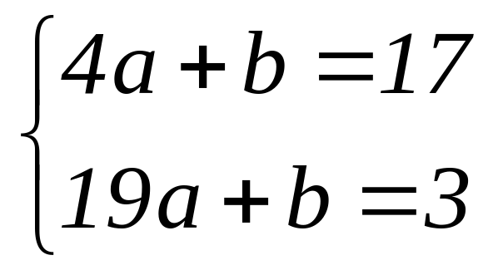
惟密文攻击
令R=E(e)，D=E(t)，得到方程组
a b c d e f g h i j k l m n o p q r s t u v w x y Z
0 1 2 3 4 5 6 7 8 9 10 11 12 13 14 15 16 17 18 19 20 21 22 23 24 25
解得a=6 , b= 19 ;
其中gcd(6,26)=2>1，故猜测错误。
Notes:
统计第一为e，次之为t，令字符中统计比较多的依次为t

Slide 40
惟密文攻击
1、 令R=E(e)，E=E(t)？a=13
2、R=E(e)，H=E(t)? a=8
3、R=E(e)，K=E(t), a=3,b=5,
第3组解有效，则解密函数p=(c-5)*3⁻¹=9c-19
解密得明文：algorithms are quite general definitions of arithmetic processes.

Slide 41
惟密文攻击
练习：已知用户用移位密码加密，密文为“KHOOR,HYHUB RQH”，用统计法求密钥和对应明文
a b c d e f g h i j k l m n o p q r s t u v w x y Z
0 1 2 3 4 5 6 7 8 9 10 11 12 13 14 15 16 17 18 19 20 21 22 23 24 25
H(4), O,R(2), K(1), Q(1), Y(1), U(1), B(1)
H------e, 也就是e+x=h得4+x=7，密钥为3
解密：hello，every one

Slide 42
惟密文攻击
维吉尼亚密码由m个移位密码构成，移位密码不改变字符的分布，故若能确定m，则可以找到每个移位密码的位移量k
克思斯基测试（Kasiski ）
  若用给定的m个密钥表周期地对明文字母加密，则当明文中有两个相同字母组(长度大于3)在明文序列中间隔的字母数为m的倍数时，这两个明文字母组对应的密文字母组必相同。
  但反过来，若密文中出现两个相同的字母组，它们所对应的明文字母组未必相同，但相同的可能性很大。
  将密文中相同的字母组找出来，并对其相同字母数综合研究，找出它们的相同字母数的最大公因子，就有可能提取出有关密钥字的长度m的信息。

Slide 43
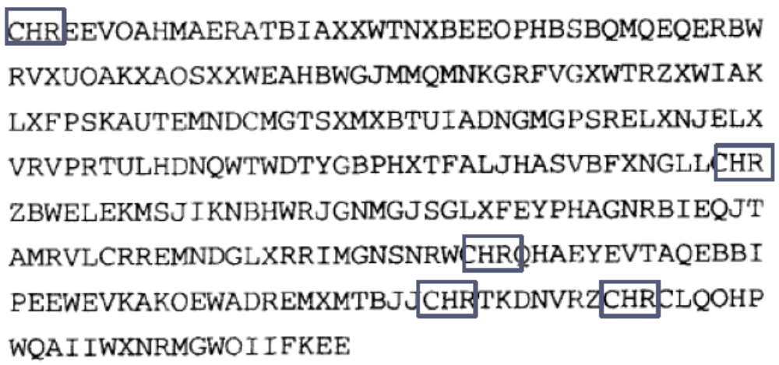
惟密文攻击
例
CHR出现5个位置：1,166,236,276,286
距离差：165,235,275,285，gcd(165,235,275,285)=5
猜测 m=5

Slide 44
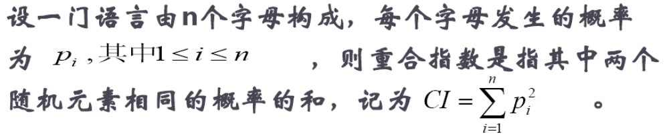
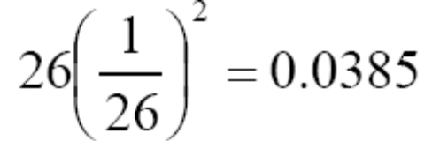
惟密文攻击
重合指数法（Coincidence Index）
完全随机的文本CI=0.0385，一个有意义的英文文本CI=0.065

Slide 45
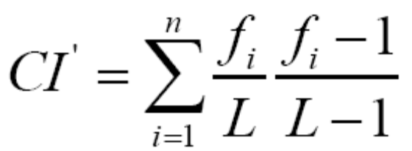
惟密文攻击
实际使用CI的估计值CI’：
  L：密文长。
  fi：密文符号i发生的数目。
作用：
  区分单表代换密码和多表代换密码
  确定两段文本是否是同一种方法进行加密
  确定维吉尼亚密码的m值
Notes:
单表代换密吗的统计规律和自然语言（或随机文本）的概率相似；多表代换则会发生很大变化

Slide 46
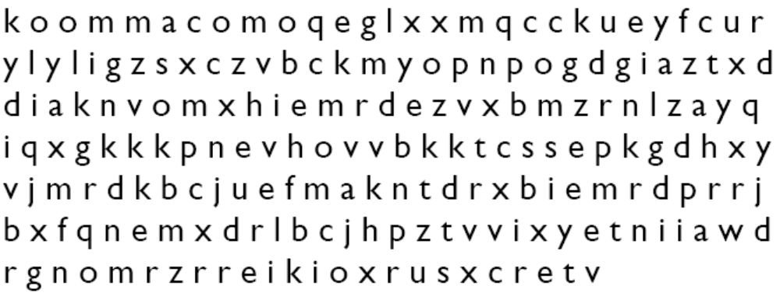
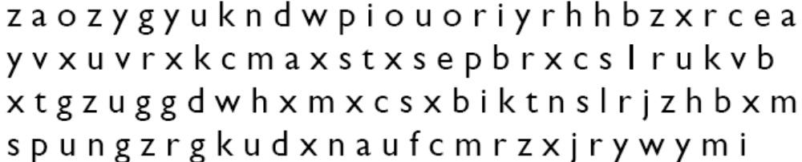
惟密文攻击
例
CI’ (C1)=
0.0412
CI’ (C2)=
0.0445
同一加密方法

Slide 47
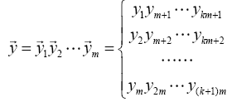
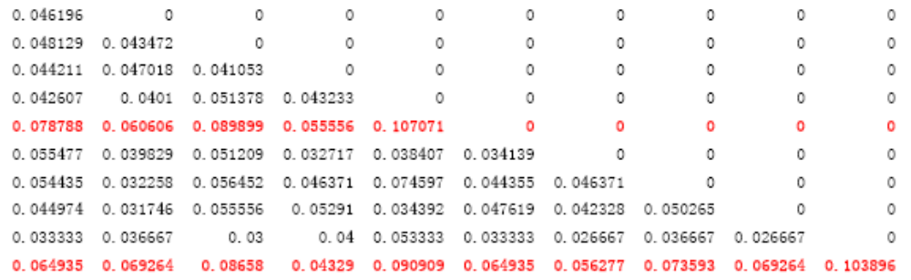
惟密文攻击
1, 对于不同的m,重新对密文m分组
2,对不同的分组，分别求取重合指数
当m为5时，重合指数平均接近于0.065

Slide 48
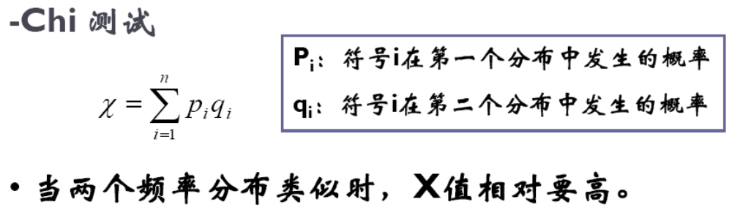
惟密文攻击
拟重合指数法
Notes:
对于单表代换密码(移位密码,代换密码)并没有改变字符的统计规律，所以可以采用字符统计规律,确定E的位置，也可以采用拟重合指数法

Slide 49
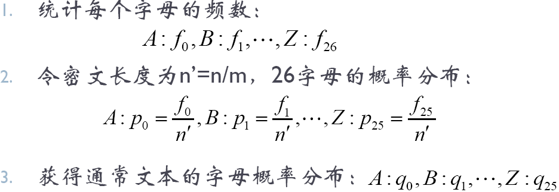
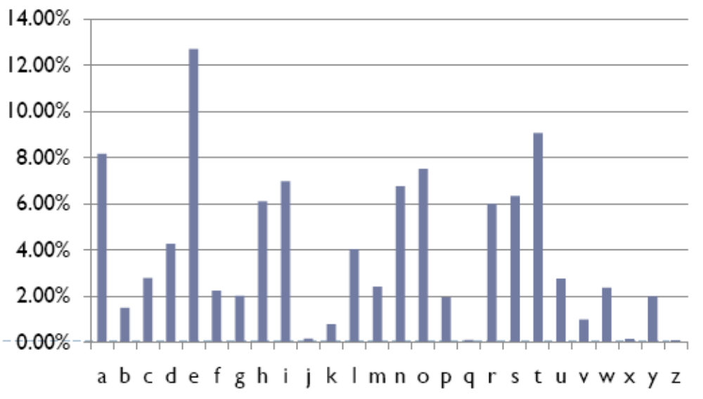
惟密文攻击
对于一个移位密码
Notes:
自然语言的分布，如图所示

Slide 50
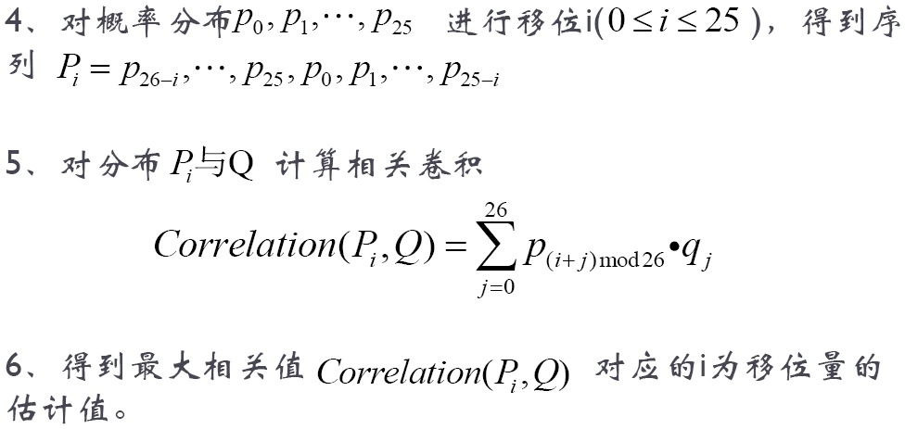
惟密文攻击

Slide 51
惟密文攻击
CHREE
VOAHM
AERAT
BIAXX
WTNXB
EEOPH
BSBQM
QEQER
BWRVX
UOAKX
AOSXX
WEAHB
WGJMM
QMNKG
RFVGX
WTRZX
WIAKL
XFPSK
AUTEM
NDCMG
TSXMX
BTUIA
DNGMG
PSREL
XNJEL
XVRVP
RTULH
DNQWT
WDTYG
BPHXT
FALJH
ASVBF
XNGLL
CHRZB
WELEK
MSJIK
NBHWR
JGNMG
JSGLX
FEYPH
AGNRB
IEQJT
AMRVL
CRREM
NDGLX
RRIMG
NSNRW
CHRQH
AEYEV
TAQEB
BIPEE
WEVKA
KOEWA
DREMX
MTBHH
CHRTK
DNVRZ
CHRCL
QOHPW
QAIIW
XNRMG
WOIIF
KEE

Slide 52
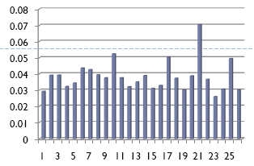
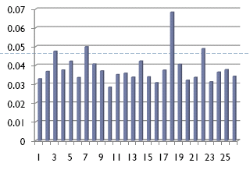
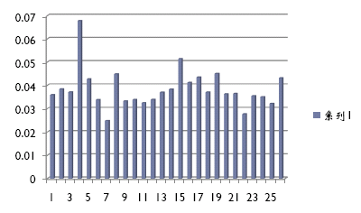
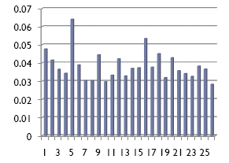
密文子串的拟重合指数

Slide 53
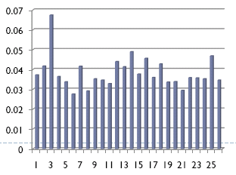
密文子串的交互重合指数（续）

Slide 54
明文
The almond tree was in tentative blossom. The days were longer, often ending with magnificent evenings of corrugated pink skies. The hunting season was over,with hounds and guns put away for six months. The vineyards were busy again as the well-organized farmers treated their vines and the more lackadaisical neighbors hurried to do the pruning they should have done in November.

Slide 55
惟密文攻击
移位密码、仿射密码和单表代换密码都没有破坏明文的频率统计规律，可以直接用统计分析法
维吉尼亚密码
  Kasiski测试和重合指数确定密钥长度m
  密文按m分组后，利用频率分析或拟重合指数分析得到每个单表的密钥
  利用单表密钥恢复明文

Slide 56
强调一点
一定要把密码算法放到网络安全通信模型中去理解

Slide 57
作业
1：令密钥k=(9,3), 且gcd(5,26)=1.采用仿射密码，
明文hot=(7,14,19)，求加解密过程。若明文是各位同学姓对应拼音字母（如 黄 huang），求加解密过程。
2：维吉尼亚密码（多表替代），密钥:hot，若明文是各位同学姓对应拼音字母（如 黄 huang），求密文？
3：加密密钥为k=7，b=5，采用仿射密码加密，已知密文为tpji，请解密出对应明文？

Slide 58
补充资料

Slide 59
数论基础知识：模运算
同余：
给定任意整数a和q，以q除a，余数是r，则可以表示为a=sq+r,0≤r<q，其中s=[a/q],表示小于a/q的最大整数。定义r为a mod q的剩余，记为r≡a mod q.
若整数a和b有(a mod q)=(b mod q)，则称a与b在mod q下同余。
对于满足{r}={a|a=sq+r,s∈Z}的整数集称为同余类

Slide 60
模运算有下述性质：
（1）若n|(a-b)，则a≡b mod q
（2）(a mod q)=(b mod q)意味a≡b mod q
（3） a≡b mod q等价于b≡a mod q
（4）若a≡b mod q且b≡c mod q ，则a≡c mod q

Slide 61
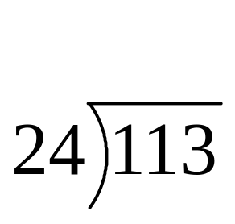
数论基础知识： 模运算
A: 计算
113 mod 24:
-29 mod 7

Slide 62
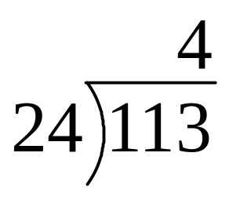
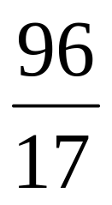
数论基础知识： 模运算
A: Compute
113 mod 24:
-29 mod 7

Slide 63
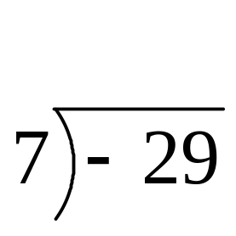
数论基础知识：模运算
A: Compute
113 mod 24:
-29 mod 7

Slide 64
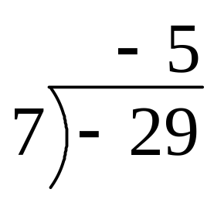
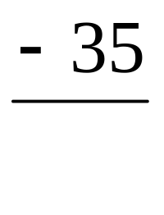

数论基础知识：模运算
A: Compute
113 mod 24:
-29 mod 7

Slide 65
数论基础知识：乘法逆元
定义 如果满足下列等式，则称y是x模m的乘法逆元：
xy mod m＝1
通常记为：y＝x^{－1} mod m
Q: 计算
2⁻¹ mod 5
3⁻¹ mod 26,
5⁻¹ mod 26,
7⁻¹ mod 26,

Slide 66
乘法逆实例
Q: 计算
2⁻¹ mod 5 ＝3，8，13,……
3⁻¹ mod 26＝ 9, 35,……
5⁻¹ mod 26＝21，…….
7⁻¹ mod 26＝15,…….
2⁻¹ mod 26 ？
a 模b，可能存在多个乘法逆元，也可能没有乘法逆元

